Slide 1
Комунальний заклад «Центр позашкільної освіти»
Мелітопольської міської ради Запорізької області
Науково-технічний відділ
Інструкційна картка
«Виготовлення карети та ії оформлення»
Алексєєва Любов,
керівник гуртка «Початкове технічне моделювання»

Slide 2
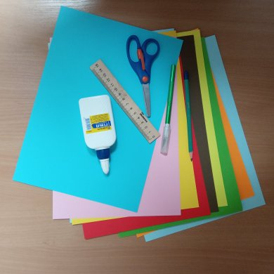
Необхідний матеріал:
ножиці ;
кольровий напівкартон форматом А4(за власним вибором);
канцелярський ніж;
клей ПВА;
шило;
підкладна дощечка (для роботи з канцелярським ножем);
паперова серветка;
прикраси (бусини, смужки тощо)
трафарети або шаблони;

Slide 3
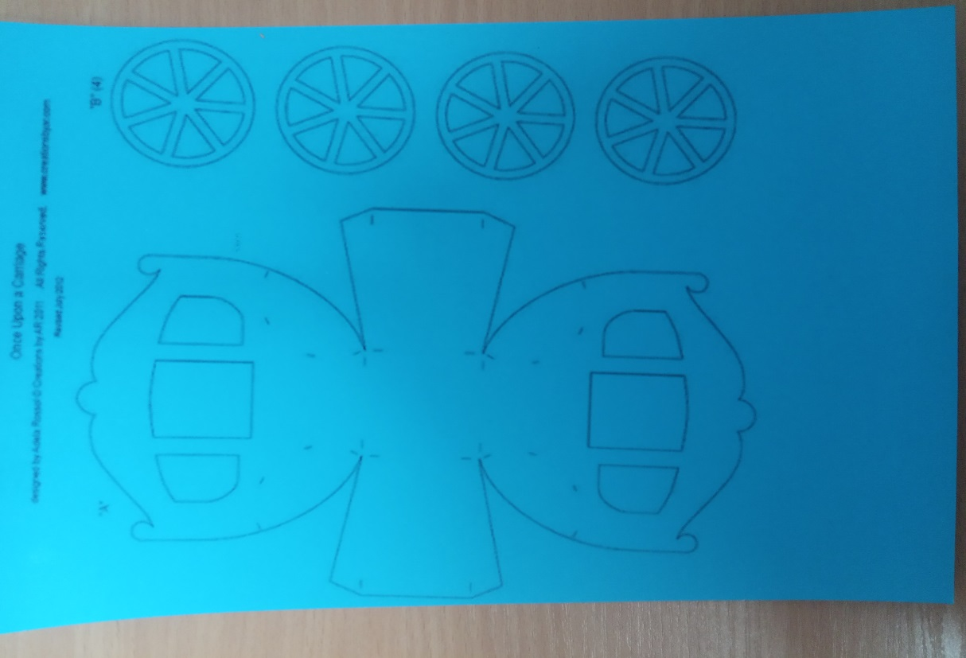
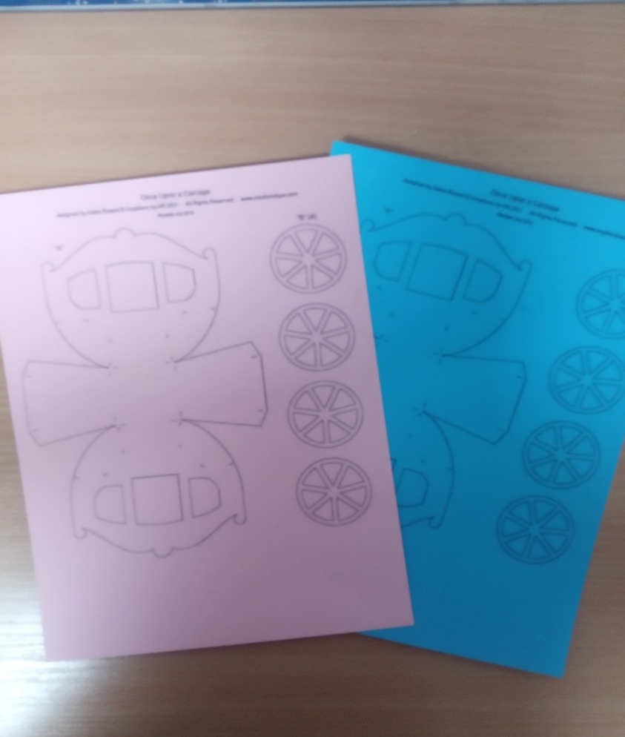
Скопіюйте, роздрукуйте або намалюйте власноруч карету.

Slide 4
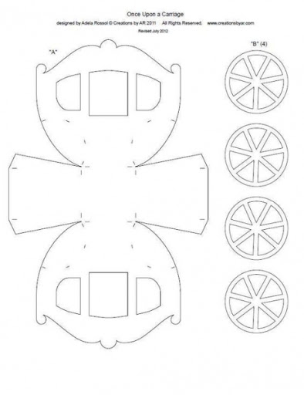

Slide 5
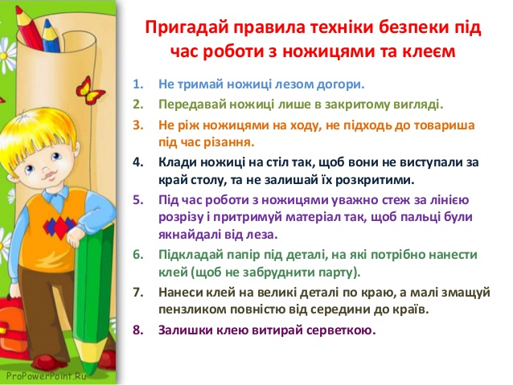

Slide 6
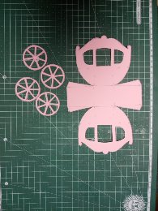
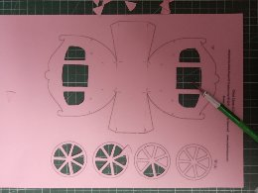
Канцелярським
ножем виріжте спочатку внутрішні отвори на малюнку, а потім всю роботу

Slide 7
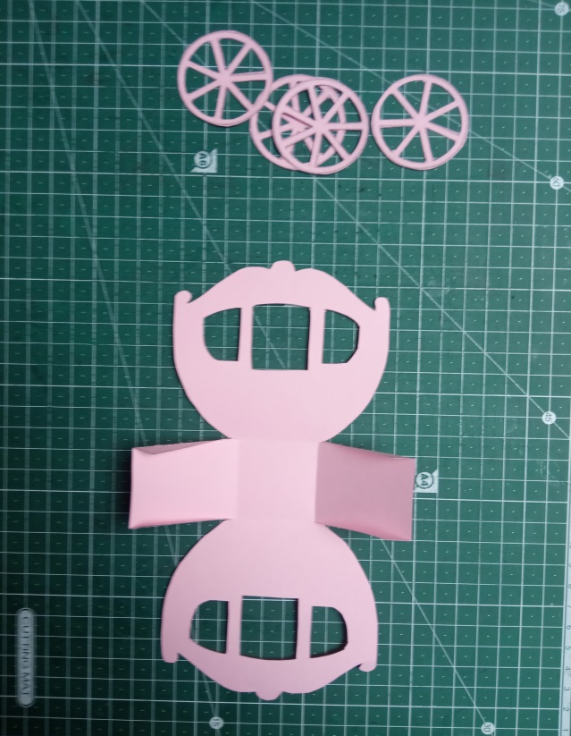
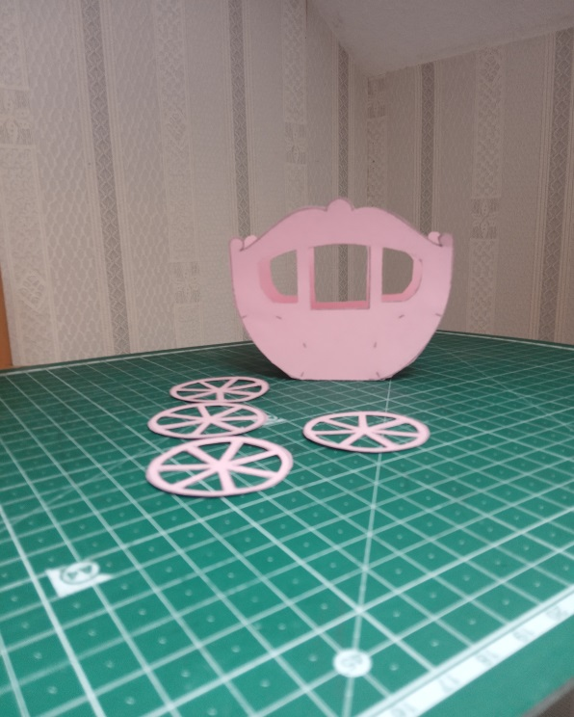
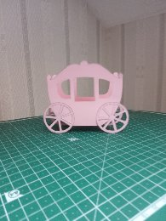
Проводимо шилом по лініям згину та склеюємо деталі

Slide 8
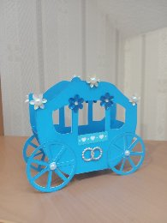
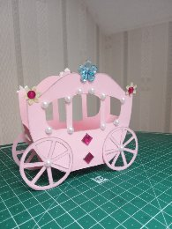
Декоруємо карету бусинами, квітами, кольоровими смужками тощо
Вітаємо! Ваша карета готова!

